Slide 1
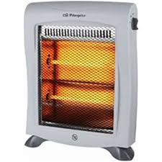
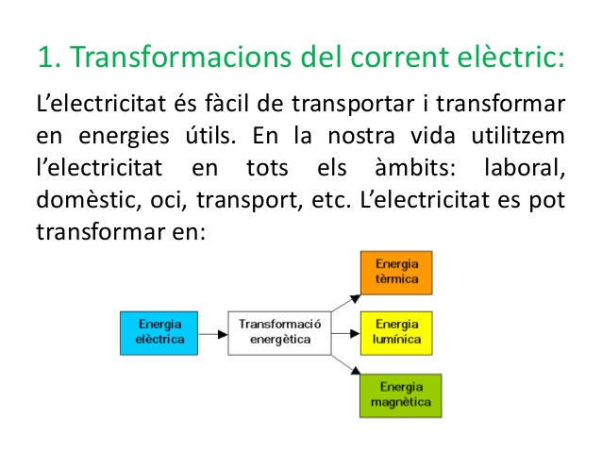
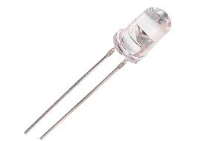
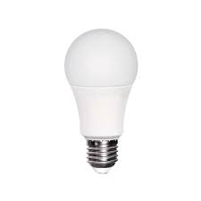
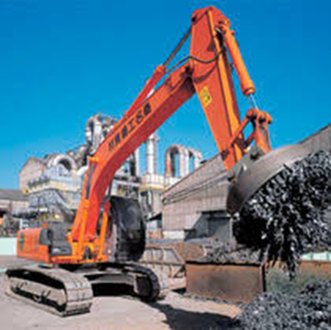
Tema 2
Circuits i motors elèctrics

Slide 2
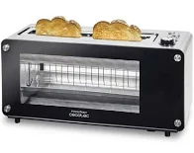
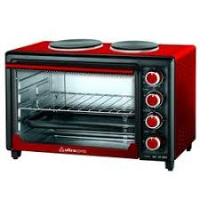
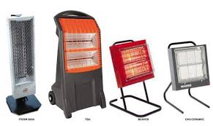
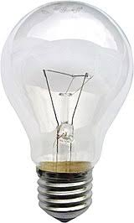

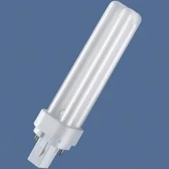
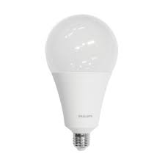
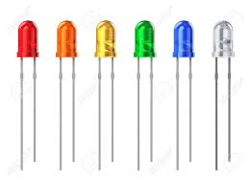
.
Efecte tèrmic quan l’energia elèctrica es transforma en calor ,exemples: una torradora elèctrica, una estufa, un forn. També s’anomena efecte Joule
Efecte lumínic quan l’electricitat es transforma en llum ex: les bombetes
Tipus de llum:
Làmpades incandescents
Làmpades de descarrega de gas
Làmpades LED

Slide 3

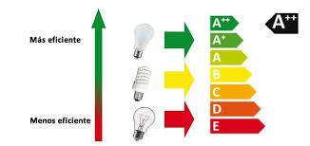
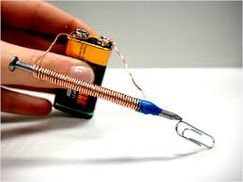

.
Eficiència energètica de les làmpades
Efecte magnètic Quan l’electricitat es transforma en energia magnètica capaç de atreure un metall fèrric
Actitats 2 i 3 pag 32
Activitats 1 i 2 pag 46

Slide 4
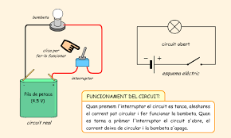
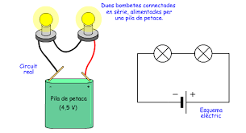
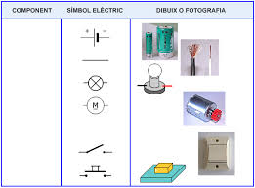
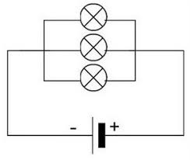
Repàs: circuits elèctrics
.

Slide 5

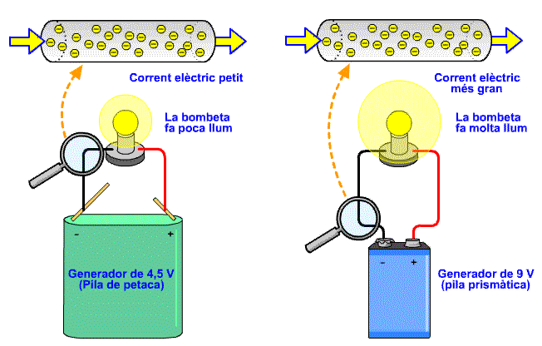
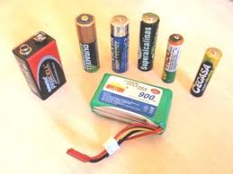
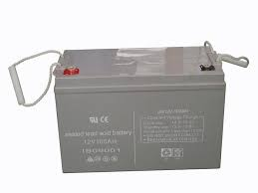
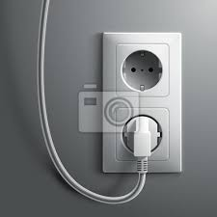
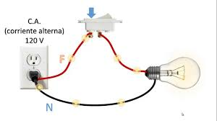
´,
Tipus de corrent elèctric: corrent continu i corrent altern
Corrent continu
Els electrons surten del pol negatiu i retornen al positiu sempre
En el mateix sentit.
Corrent altern El electrons canvien de sentit contínuament.

Slide 6


.
.c
El corrent altern d’ús domèstic és d’una tensió molt elevada , no manipulis aparells elèctrics connectats a la instal·lació perquè una electrocució podria ser mortal.
Activitats 4 i 5 pag 34
Activitats 3, 4, 5,i 6 pag 46

Slide 7
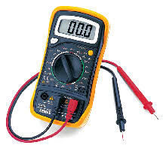
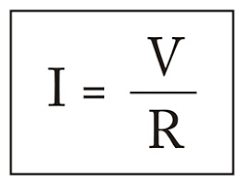
Magnituds elèctriques bàsiques i com mesurar-les
MAGNITUD | UNITAT | APARELL DE MESURA
TENSIÓ | V (volts) | voltimetre
INTENSITAT | A (ampers) | amperimetre
RESISTÈNCIA | Ω (ohms) | ohmnímetre
El multímetre o polímetre és un aparell de mesura que pot medir totes aquestes magnituds elèctriques
La llei d’Ohm
Relaciona les tres magnituds elèctriques bàsiques

Slide 8
.PROBLEMES LEI D’OHM
https://blocs.xtec.cat/ferranbayle/files/2016/01/Problemes-rep%C3%A0s-magnituds-electriques2.pdf
Problemes repàs electricitat 2n ESO (Llei d’Ohm, potència, consum i cost) Recorda que la solució (al final) tan sols l’has de comprovar un cop que hagis fet el problema
1. Quina intensitat circula per un circuit que té tres bombetes amb una resistència de 156 Ohms, connectat a una pila de 4,5 volts?
2. Un aparell de TV té una resistència de 122 ohms i hi circulen 1’8 ampers. Quina és la tensió a que l’hem d’endollar?
3. En les instruccions d’un ventilador hi podem llegir “Connexió de xarxa a 220V. Intensitat 50 mA”. Quina és la resistència interna del ventilador?
4. Quina és la potència d’una bombeta endollada a 220V i per la qual circulen 273 mA.
5. Una planxa consumeix 2000 W de potència quan hi circulen 9 ampers. A quin voltatge està connectada?
6. Calcula la potència elèctrica d’una bombeta que presenta una resistència de 300 ohms i està connectada a 110 V.
7. Calcula el consum elèctric d’una bombeta de 100 W en 24 hores.
8. Un circuit elèctric està connectat a una xarxa de 220 V. Si està en funcionament durant 4 hores i hi circulen 2 ampers, quina energia consumeix?
9. Un motor de 0’3 Kw és travessat per un corrent de 7,89 A. Calcula la tensió amb que està alimentat i el Consum que tindrà en 8 hores de funcionament.
10. Un circuit consumeix 1200 wh. Si ha estat funcionant durant 6 hores connectat a un voltatge de 220 V, quina intensitat ha consumit? Si el preu de l’energia elèctrica és de 0,15 € per cada Kwh, quin cost haurem tingut?
11. Una estufa indica a la seva placa 220V i 6A . Si la tinc encesa durant 3 hores, quants diners em costarà si el kWh la companyia el cobra a 0’15 €?
12. Una nevera està encesa durant les 24 hores del dia, però el motor funciona 8 hores, connectada a 220 V i amb un consum de 1,5 A. Si el preu de l’energia elèctrica és de 0,15 € per cada Kwh, quin cost haurem tingut al llarg d’un any?

Slide 9
SOLUCIONS:
1. I= 0.029 A
2. V=219,6 V
3. R=4.400 Ω
4. P=60,06 W
5. V=222,22 V
6. P=40 W
7. C= 2,4 KWh
8. C= 1,76 KWh
9. a) V=38V // b) C=2’4 KWh
10. a) I=5,45 A // b) Cost = 1,08 €
11. Cost = 0’59 €
12. Cost = 144’54 €

Slide 10
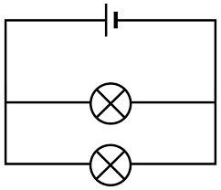
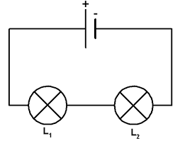
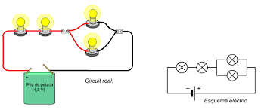
Exemples llei d’Ohm: mirar pag 36 del llibre
Activitats 6 i 7 pag 37
Activitat 7 pag 46
Disseny i muntatge de circuits elètrics senzills
En paral·lel
En sèrie
Mixtos

Slide 11
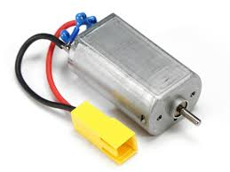
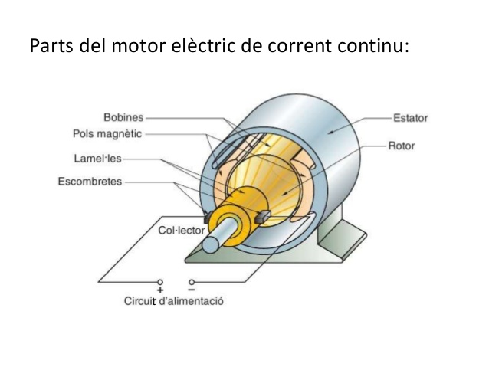
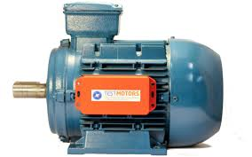
Motors elèctrics
Un motor elèctric és una màquina que transforma l’energia elèctrica en energia mecànica de rotació. El seu funcionament es basa en la interacció de camps magnètics. N’hi ha de corrent continuo i de corrent altern i de diferents tipus de prestacions.
.

Slide 12
.
Activitats 18, 19, 20, 23, 25, i 26 pag 47
FINAL 1a AVALUACIÓ

